Slide 1
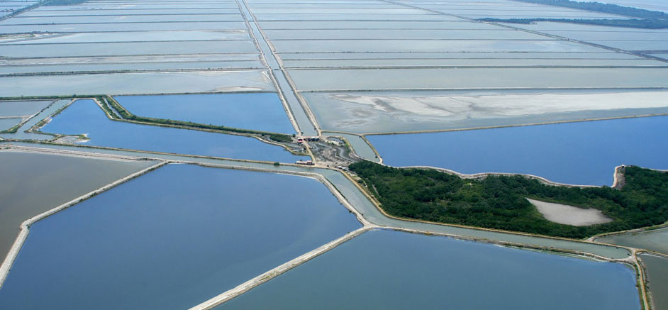
Control de Calidad de una Camaronera
GRUPO 6
PROYECTO

Slide 2
Control de Calidad de una Camaronera El dueño de una camaronera requiere mantener el control de calidad de su planta a fin de tener un buen crecimiento y desarrollo de sus camarones. Para ello, ha solicitado el diseño de un sistema de adquisición de datos en el cual puedan medirse parámetros de calidad y tomar acciones en base a las necesidades analizadas en la data. Además, deberán mostrarse esta data en un aplicativo móvil o web para que el cliente pueda estar informado, así como también es necesario que se envíen notificaciones de alerta en caso de emergencias.

Slide 3
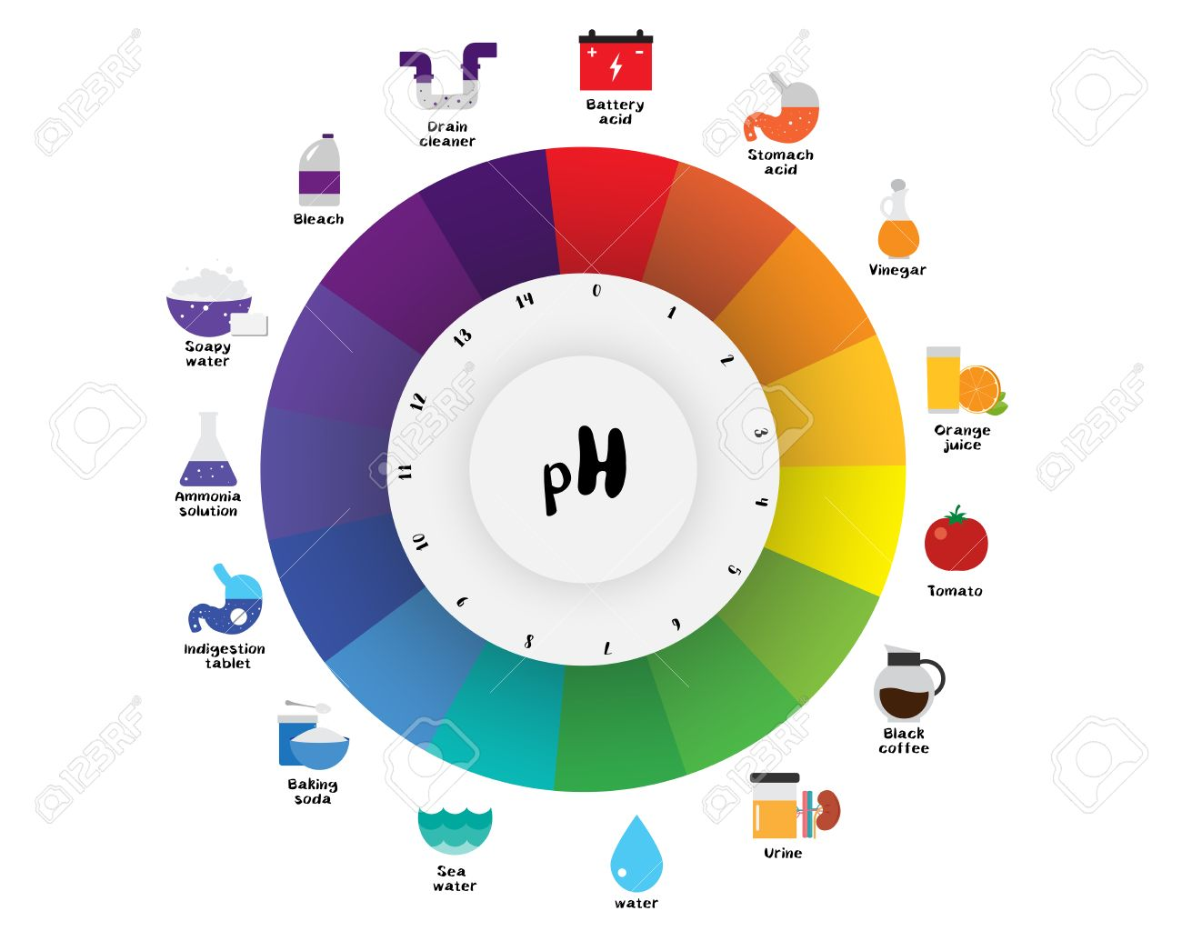
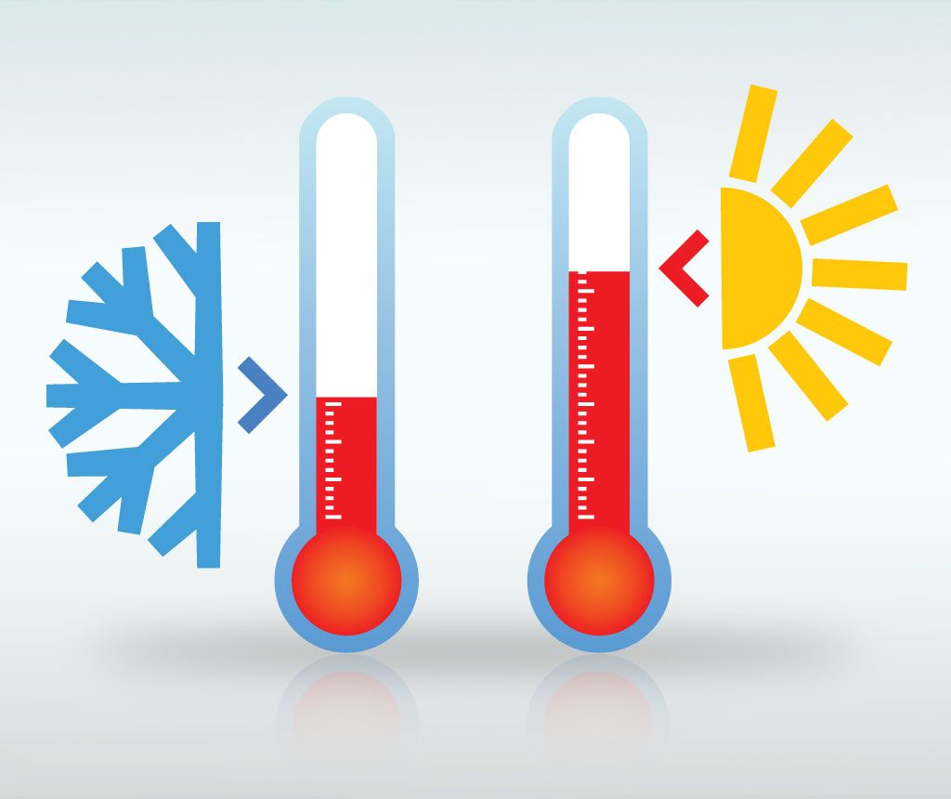
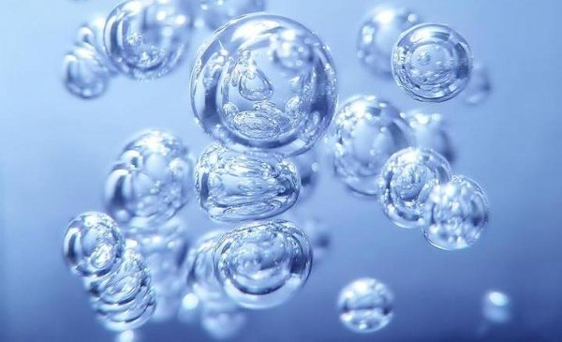
Información primaria
Parámetros a controlar
pH
Temperatura
Sensores a utilizar
DFRobot pH sensor
DS18B20
Controladores
Raspberry PI 3
NODEMCU ESP8266

Slide 4
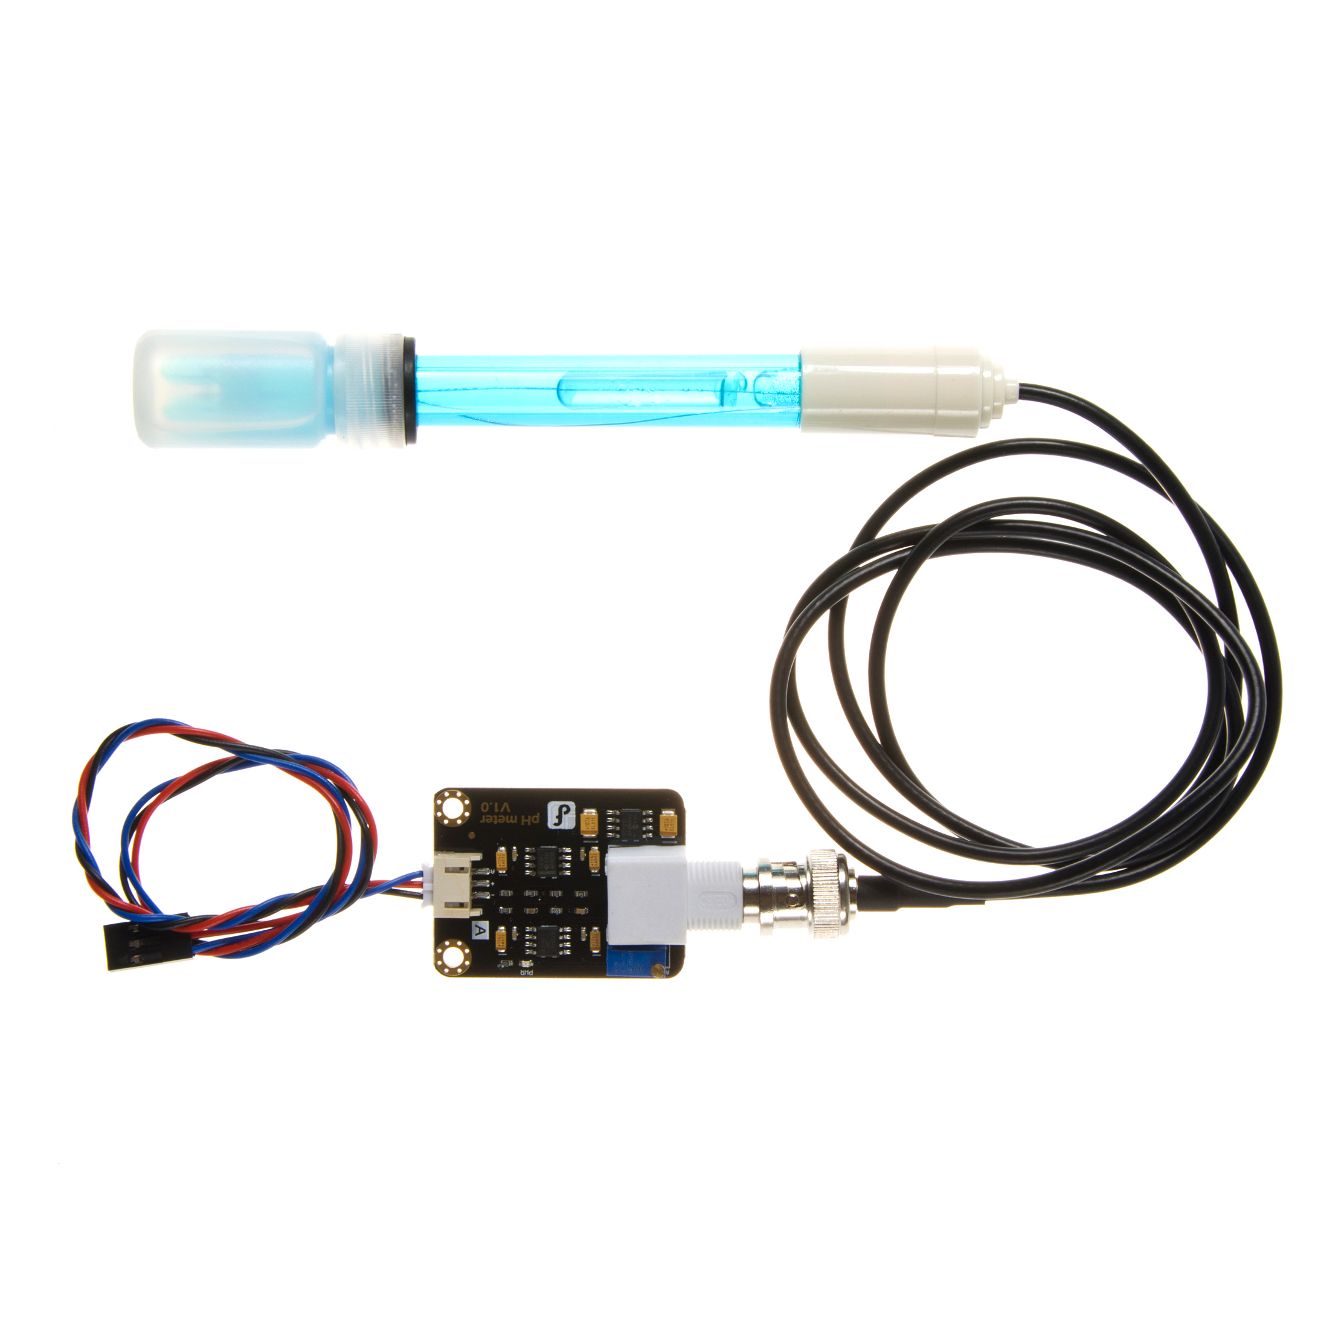
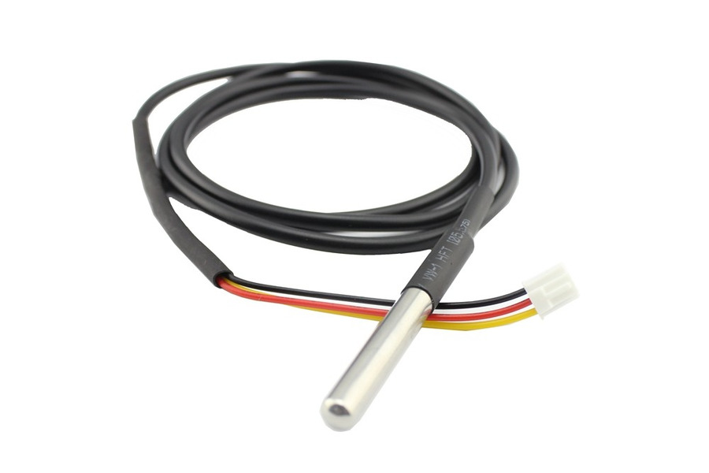
sensores
pH (DFRobot sensor)
Temperatura (DS18B20)

Slide 5
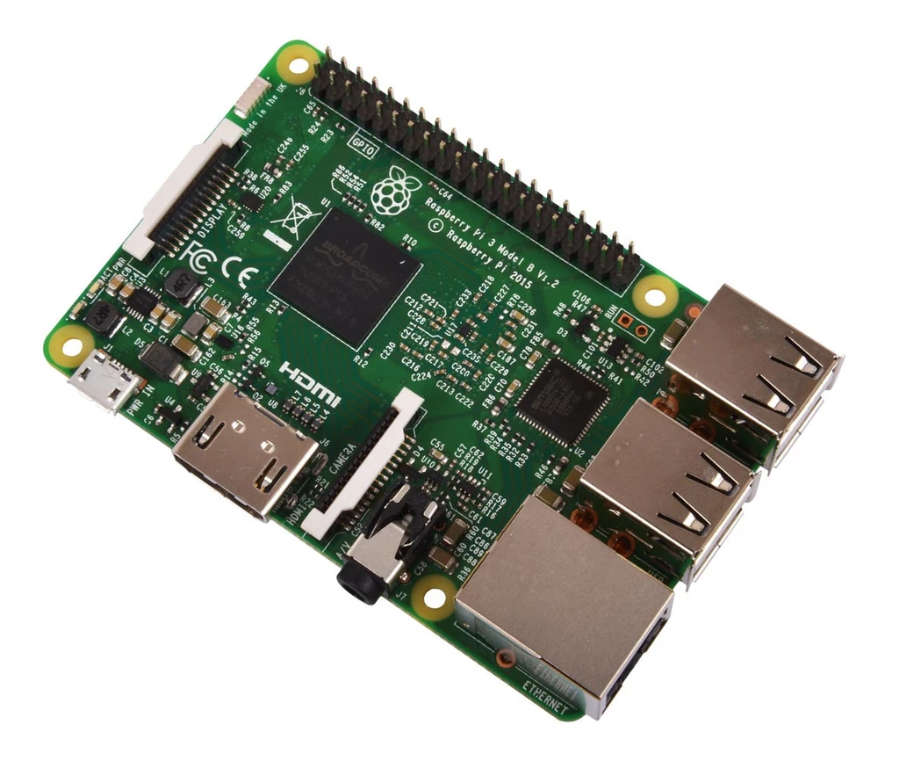
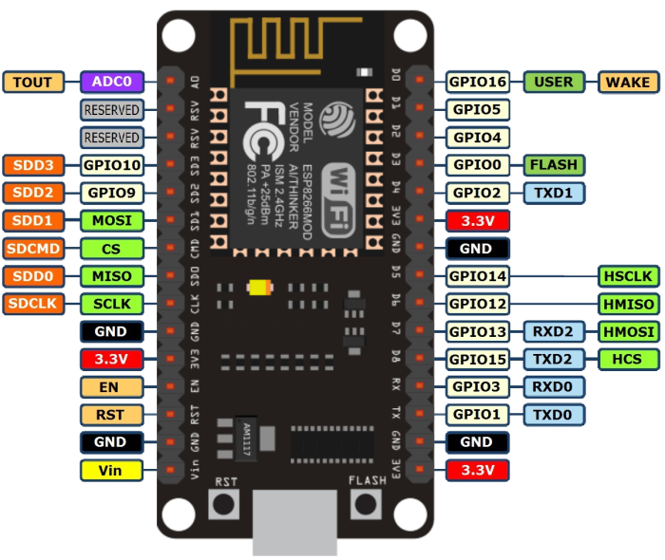
dispositivos
NodeMCU
Raspberry PI 3

Slide 6
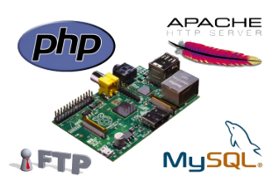
Servidor LAMP – Linux-Apache-Mysql-PHP

Slide 7
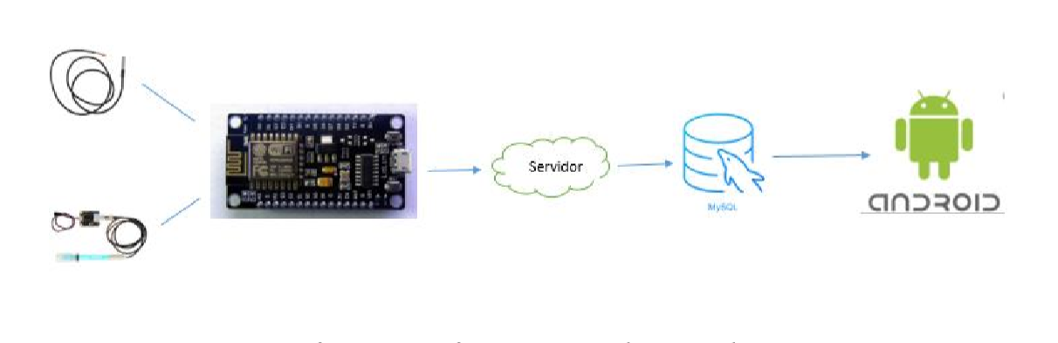
Servidor LAMP – Linux-Apache-Mysql-PHP

Slide 8
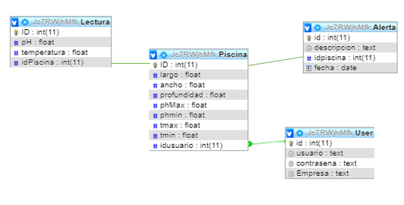
DIAGRAMA ENTIDAD – RELACION

Slide 9
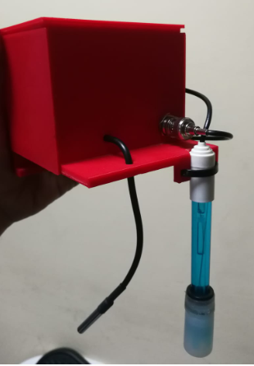
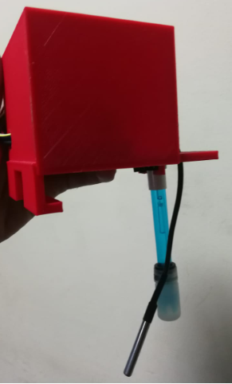
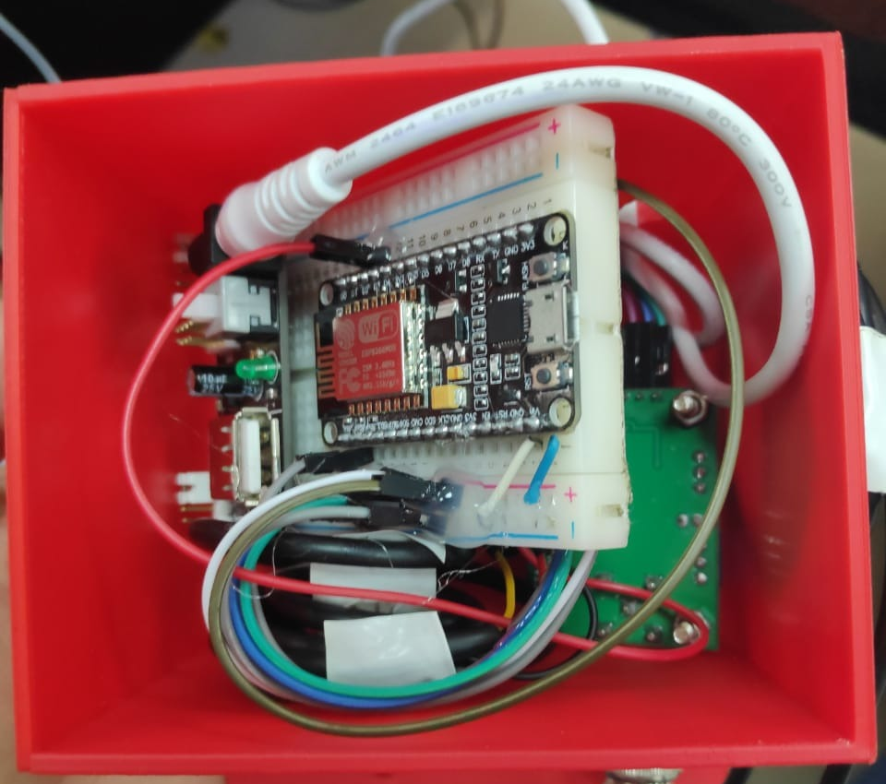
DISPOSITIVO DE CONTROL

Slide 10
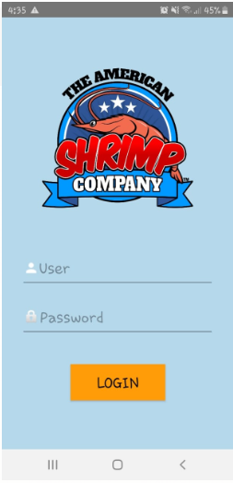
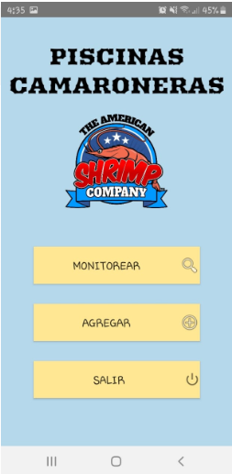
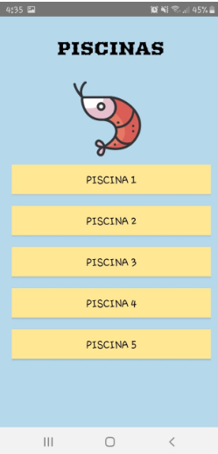
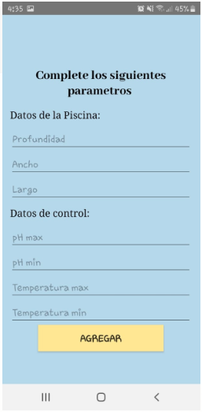
APLICACION

Slide 11
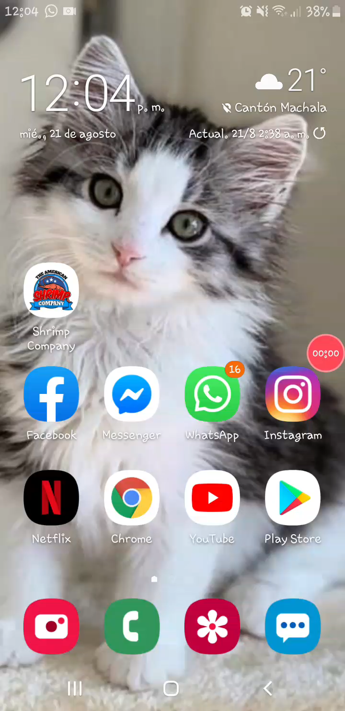
APLICACION

Slide 12
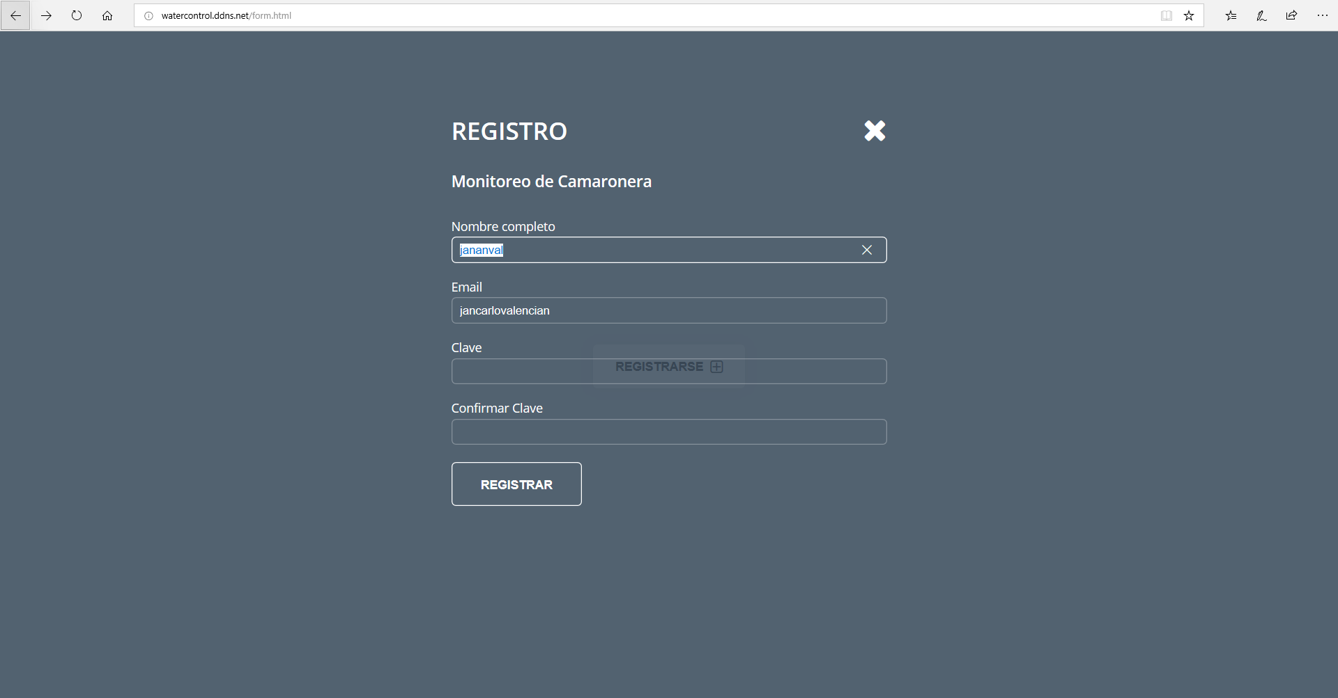
PAGINA WEB

